Slide 1
IDU, Rendición de cuentas sector Movilidad.
LOCALIDAD CIUDAD BOLIVAR
Etapa de proyectos • Factibilidad estudios y diseños. • Etapa de construcción. • Etapa de mantenimiento. • Gestión Territorial.

Slide 2


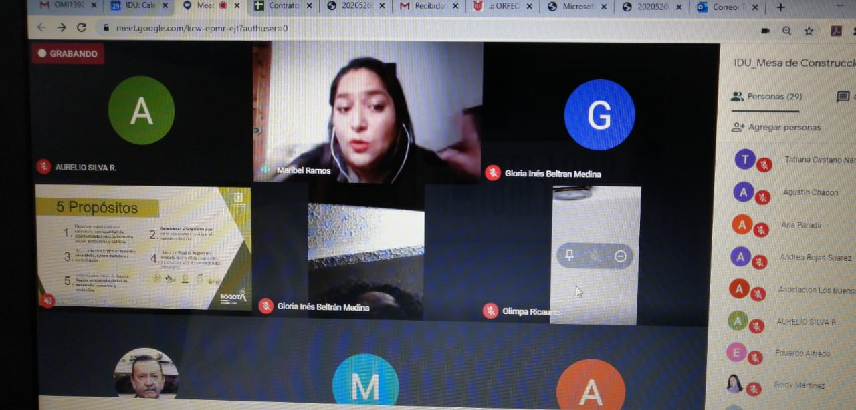
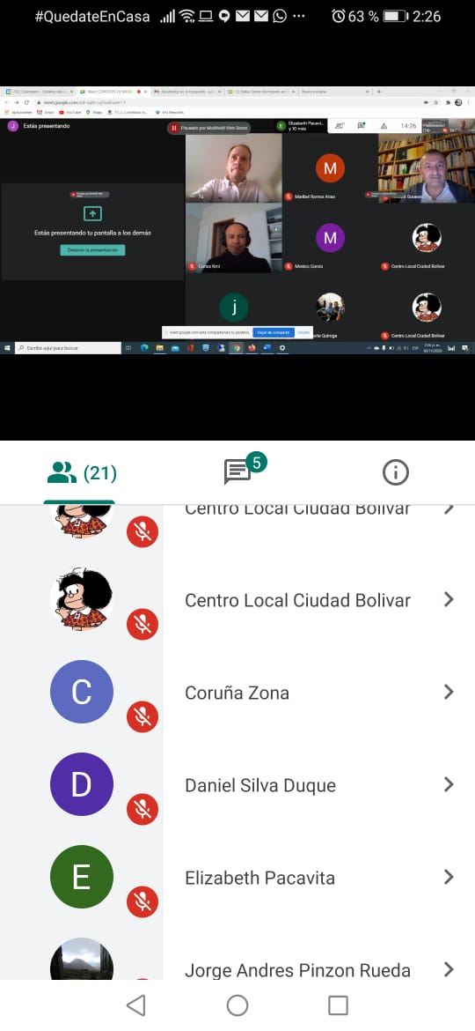
Gestión territorio
Curso de desarrollo urbano
Modulo | Mesa de construcción | FECHA | Asistentes
Modulo 1 Virtual | Mesa de ciudad y ciudadanía No 1 en el marco de los proyectos de ciudad y la misionalidad del IDU- Beneficiarios localidad de Ciudad Bolívar | 29de julio de 2020 | 36
Modulo 2 Virtual | Mesa de ciudad y ciudadanía No 2 en el marco de los proyectos, Plataforma SIGIDU y Accesibilidad en la ciudad-comunicación asertiva | 18 de noviembre de 2020 | 13
TOTAL |  |  | 37
Mesas de construcción de ciudadanía y ciudanía

Slide 3
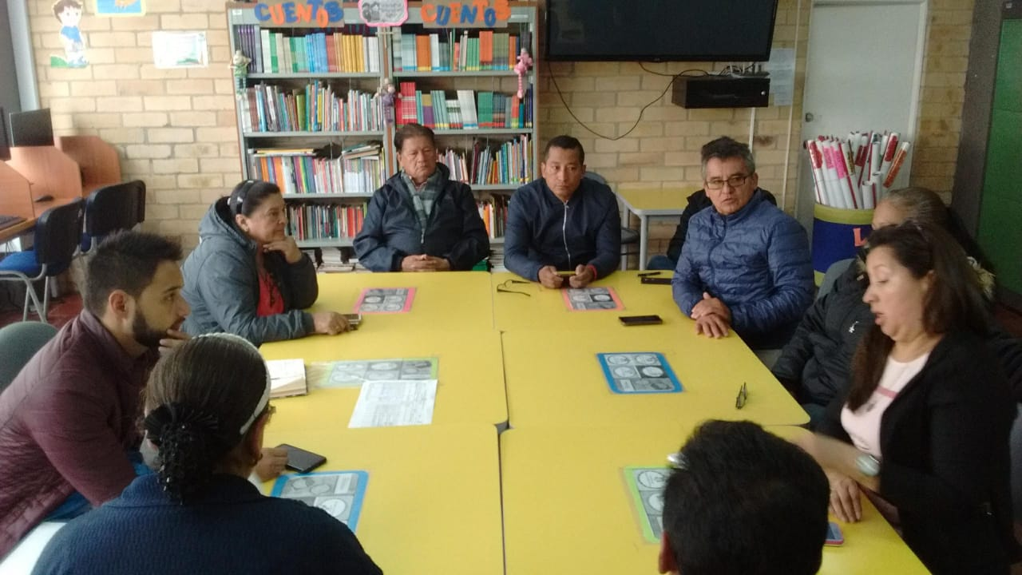
Gestión Social
Gestión social
Contratación mano de obra no calificada y vulnerable | Participación ciudadana | Cultura ciudadana | Gobernanza
30 % | Reuniones de inicio, avance y finalización. Comités IDU Grupos focales Reuniones con comerciantes | Talleres en colegios y universidades | Articulación interinstitucional
PQRS peticiones solicitudes y reclamos

Slide 4
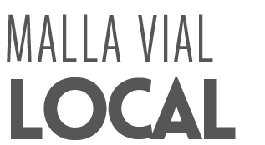

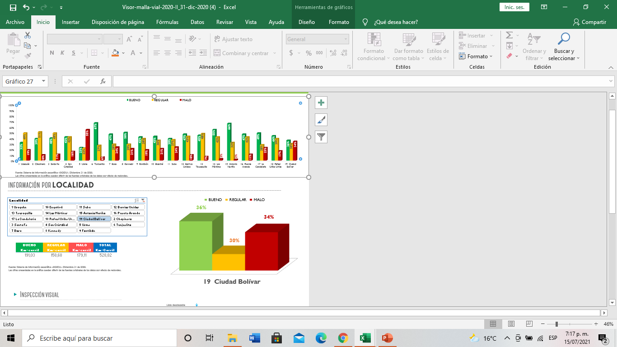
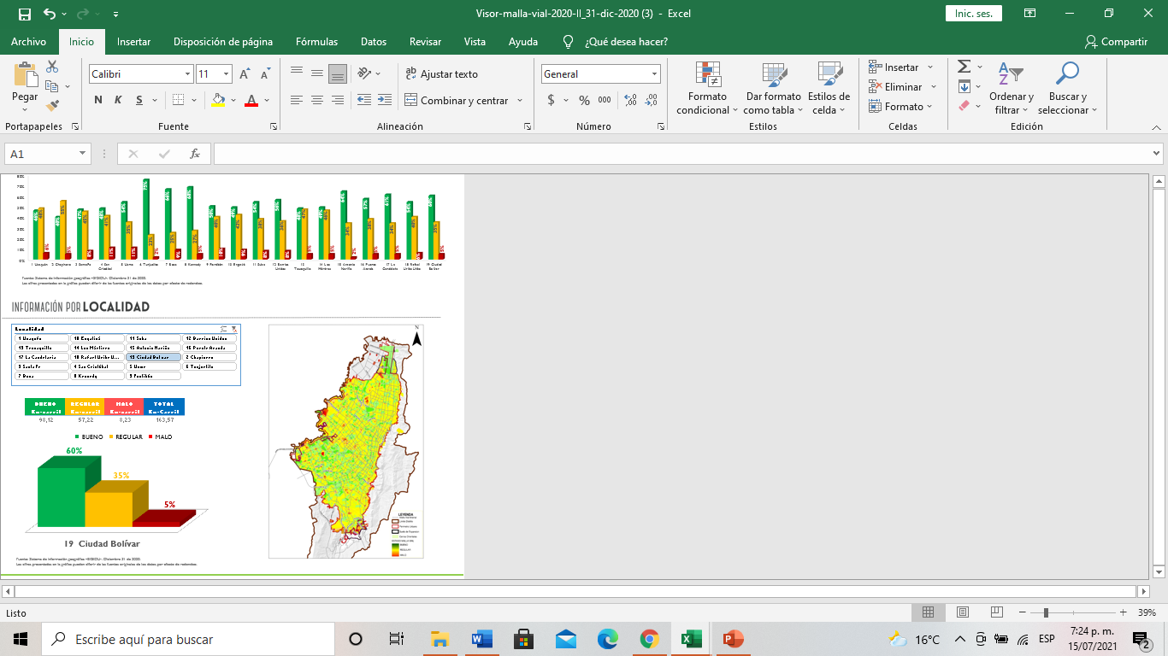
Estado de la malla vial urbana 2020

Slide 5
METAS
PROPÓSITO 4
No CTTO DE OBRA | NOMBRE COTO DE CONTRATO | OBJETO CONTRACTUAL | LOCALIDAD | ESTADO | ETAPAS | NOMBRE DEL COORDINADOR SOCIAL IDU | OBSERVACIONES
1699-2020 | Conservación SITP | Mantenimiento de espacio público y paraderos SITP grupo 2 2020 | Ciudad Bolívar | activo | Diagnóstico y preliminares | Andrea Méndez | Definiendo Diagnóstico preliminar para los segmentos viales.
1626-2020 | Mantenimiento de vías Arteriales | Conservación malla vial arterial grupo 1 2020 | Ciudad Bolívar | Activo | Mantenimiento vías principales. | Andrea Méndez | Definiendo Diagnóstico preliminar para los segmentos viales: Autopista sur, rio Tunjuelito, av. Villavicencio y vía a Usme.
IDU-1507-2017 | Intersección Autopista Sur por la NQS | FACTIBILIDAD, ESTUDIOS Y DISEÑOS DE LA INTERSECCIÓN A DESNIVEL AUTOPISTA SUR (NQS) CON LA AVENIDA Bosa, EN LA CIUDAD DE BOGOTA D.C | Bosa, Kennedy y Ciudad Bolívar | En proceso de liquidación | Estudios y Diseños | Maribel Ramos Arias | Proceso de liquidación por parte del IDU, para la etapa de construcción se presento al Ministerio de Hacienda y Planeación ya que los recursos que se requieren son por regalías.

Slide 6
PROPÓSITO 4
METAS
No CTTO DE OBRA | NOMBRE COTO DE CONTRATO | OBJETO CONTRACTUAL | LOCALIDAD | ESTADO | ETAPAS | NOMBRE DEL COORDINADOR SOCIAL IDU | OBSERVACIONES
IDU-1309-2018 | Mejoramiento de la capacidad de estaciones del sistema Transmilenio grupo 2 | ESTUDIOS, DISEÑOS Y CONTRUCCIÓN DE LAS OBRAS COMPLEMENTARIAS PARA EL MEJORAMIENTO DE LA CAPACIDAD DE ESTACIONES DEL SISTEMA DE TRANSMILENIO, EN BOGOTA D.C GRUPO 2 | Mártires, Puente Aranda, Antonio Nariño, Tunjuelito, Bosa , Ciudad Bolívar | Activo | Estudios y Diseños | Maribel Ramos Arias | Etapa de Estudios y Diseños termina en el mes de Julio de 2020 Se esta realizando ampliación y mantenimiento a la estación Madalena
IDU-1598-2019 | Paseos comerciales de Ciudad Bolivar | CALLES COMERCIALES A CIELO ABIERTO GRUPO 2, EN LA LOCALIDAD DE CIUDAD BOLIVAR DE LA CIUDAD DE BOGOTA D.C | Ciudad Bolivar | Activo | Estudios y Diseños, construcción | Maribel Ramos Arias | Esta en etapa de Estudios y Diseños. Barrio San Francisco: Carrera 19D entre Diagonal 62 Sur y Calle 68 Sur, la Calle 66 Sur entre Carrera 20B y Carrera 19D y la Diagonal 62A Sur entre Carrera 19D y Carrera 19B
1683-2020 | Mantenimiento de vías rurales | Ejecución de las actividades y obras requeridas para la conservación de la malla vial rural principal, en la ciudad de Bogotá, D.C | Ciudad Bolívar | Activo | Mantenimiento vías rurales | Julio Cesar Higuera | Preliminar Pasquilla (fresado, mantenimiento rutinario)

Slide 7
METAS
PROPÓSITO 4
No CTTO DE OBRA | NOMBRE COTO DE CONTRATO | OBJETO CONTRACTUAL | LOCALIDAD | ESTADO | ETAPAS | NOMBRE DEL COORDINADOR SOCIAL IDU | OBSERVACIONES
IDU-1614-2019 | Conservación malla vial del sistema integrado SITP | BRIGADAS DE REACCIÓN VIAL PARA JECUTAR ACTIVIDADES PUNTUALES A PRECIOS UNITARIOS Y AMONTO AGOTABLE EN LA MALLA VIAL QUE SOPORTA RUTAS DEL ISTEMA INTEGRADO DE TRANSPORTE PÚBLICO. SITP | Kennedy, Fontibón, Suba, Barrios Unidos, Teusaquillo. Los Mártires, Antonio Nariño, Puente Aranda, Candelaria, Rafael Uribe , Ciudad Bolívar | Activo | Conservación y mantenimiento | Claudia Tovar | En mantenimiento por la toda la ciudad
1208-2020 | Puentes Peatonales | Ejecutar a precios unitarios y a monto agotable las actividades y obras requeridas para la conservación de puentes peatonales en Bogotá D.C., incluye superestructura, subestructura y accesos. Grupos 1 | Antonio Nariño, Rafael Uribe Usme, Ciudad Bolívar, Kennedy Fontibón, Engativá, Santa Fe Suba, Puente Aranda | Activo | Conservación y mantenimiento | Tatiana Castaño | Mantenimiento Av. Del sur por calle 57 D sur
1618-2019 | Patio SUMMA | factibilidad, estudios y diseños para la construcción del patio zonal Alameda El Jardín en la localidad de Ciudad Bolívar, en Bogotá D.C. | Ciudad Bolívar | Activo | Estudios y Diseños | Maribel Ramos Arias | Estudios y diseños

Slide 8
METAS
PROPÓSITO 4
No CTTO DE OBRA | NOMBRE COTO DE CONTRATO | OBJETO CONTRACTUAL | LOCALIDAD | ESTADO | ETAPAS | NOMBRE DEL COORDINADOR SOCIAL IDU | OBSERVACIONES
IDU-1387-2017 | Conservación malla vial troncal grupo 3 | EJECUTR A PRECIOS UNITARIOS Y A MONTO AGOTABLE, LAS ACTIVIDADESNECESARIAS PARA LA EJECUCIÓN DE LA MALLA VIAL ARTERIAL TRONCAL Y MALLA VIAL, QUE SOPORTAN LAS RUTAS DEL SOPORTAN LAS RUTAS DEL SISTEMA INTEGRADO DE TRANSPORTE PÚBLICO SITP,EN LA CIUDAD DE BOGOTA D.C GRUPO 3 | Kennedy , Bosa Ciudad Bolívar, Tunjuelito Usme | Activo | Mantenimiento ( conservación) | Tatiana Castaño Naranjo | Fecha de terminación del contrato 20 de Septiembre de 2020. Estaciones
IDU-1552-2018 | Ciclo parqueaderos Transmilenio: portal Sur y portal Suba | FACTIBILIDAD, ESTUDIOS Y DISEÑOS PARA LA AMPLIACIÓN Y MEJORAMIENTO DE LOS COCLOPARQUEADEROS ASOCIADOS A LA INFRAESTRUTURA FISICA DE TRANSMILENIO EN LA CIUDAD DE BOGOTA D.C | Suba, Bosa, Ciudad Bolívar | Suspendido | Factibilidad | Tatiana Castaño Naranjo | Terminación del contrato en Estudios y Diseños Portal Suba 432 nuevos cupos Portal Sur 532 nuevos cupos
IDU-1591-2019 | Conservación malla vial del sistema integrado SITP | BRIGADAS DE REACCIÓN VIAL NO TRONCAL | Kennedy, Fontibón, Suba, Barrios Unidos, Teusaquillo. Los Mártires, Antonio Nariño, Puente Aranda, Candelaria, Rafael Uribe Uribe, Ciudad Bolívar | Activo | Mantenimiento | Wilson Suárez | En liquidación

Slide 9
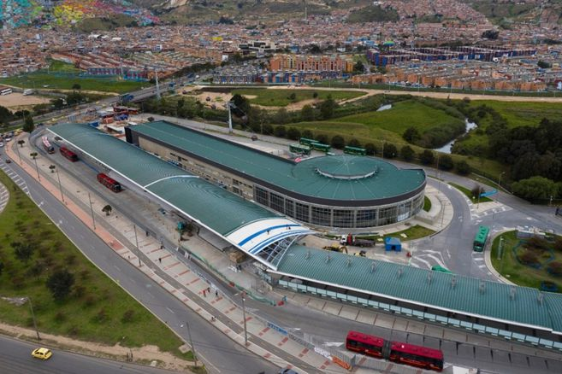
CONTRATO IDU 1532 DE 2018
ACTUALIZACIÓN Y AJUSTE DE FACTIBILIDAD, Y ESTUDIOS Y DISEÑOS PARA LA ADECUACIÓN AL SISTEMA TRANSMILENIO DE LA TRONCAL AV. VILLAVICENCIO DESDE EL PORTAL TUNAL HASTA LA TRONCAL NQS, EN BOGOTÁ D.C.
Fecha Inicio y finalización : | 30 de enero de 2018- 22 de julio de 2020
Fecha Finalización: | ACTUALMENTE ACTIVO
Valor del contrato: | $16.549.973.713
Empresa Consultora: | Consorcio el Tunal

Slide 10
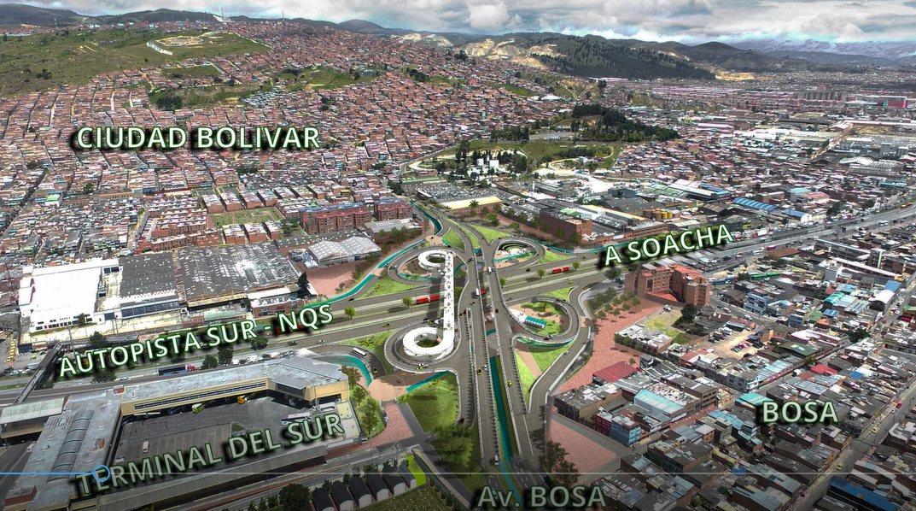
CONTRATO IDU 1507 DE 2017
COMITÉ IDU
Factibilidad y estudios y diseños de la intersección a desnivel Autopista Sur (NQS) con Avenida Bosa, en la ciudad de Bogotá D.C.
Número Contrato: | IDU-1507-2017
Fecha Inicio: | 05 de abril de 2018
Fecha Finalización: | 30 de agosto de 2019
Plazo del contrato: | 16 meses
Valor del contrato: | $ 2.098.992.780
Empresa Consultora: | Integral S.A.
19 | Ciudad Bolívar | 69 | Ismael Perdomo | La Estancia
 |  |  |  | Primavera II
https://youtu.be/_yDTQLqUKg4

Slide 11
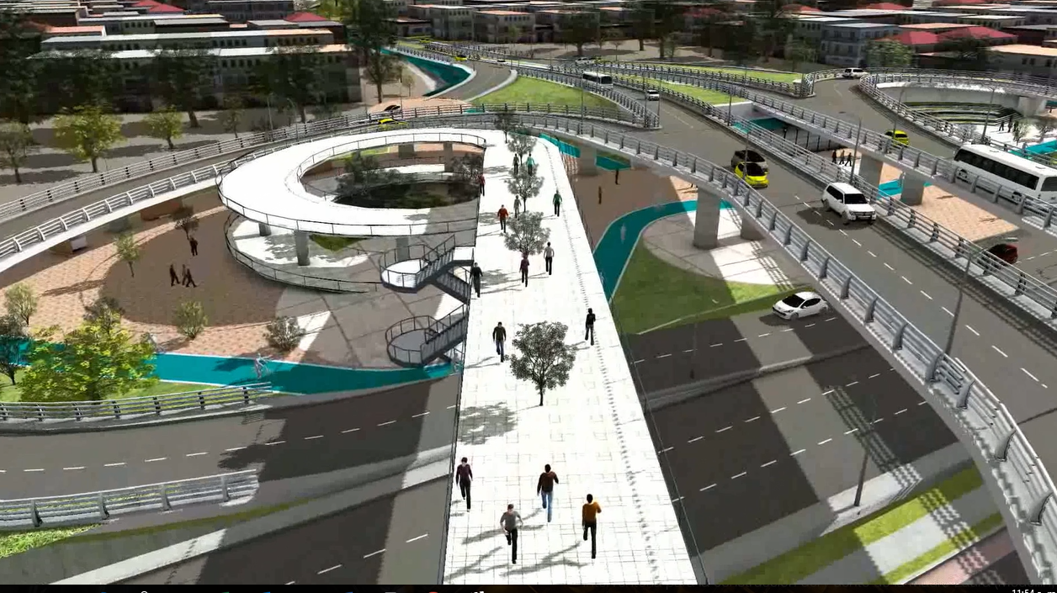
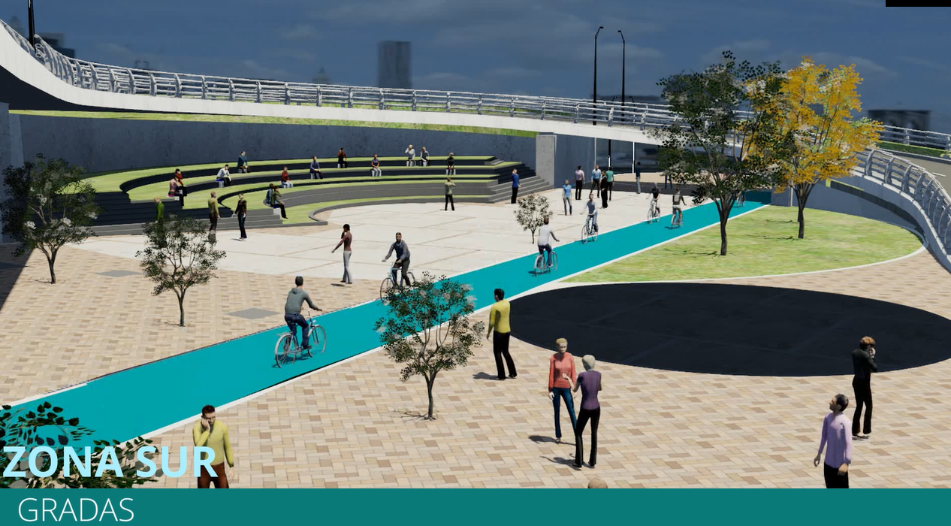
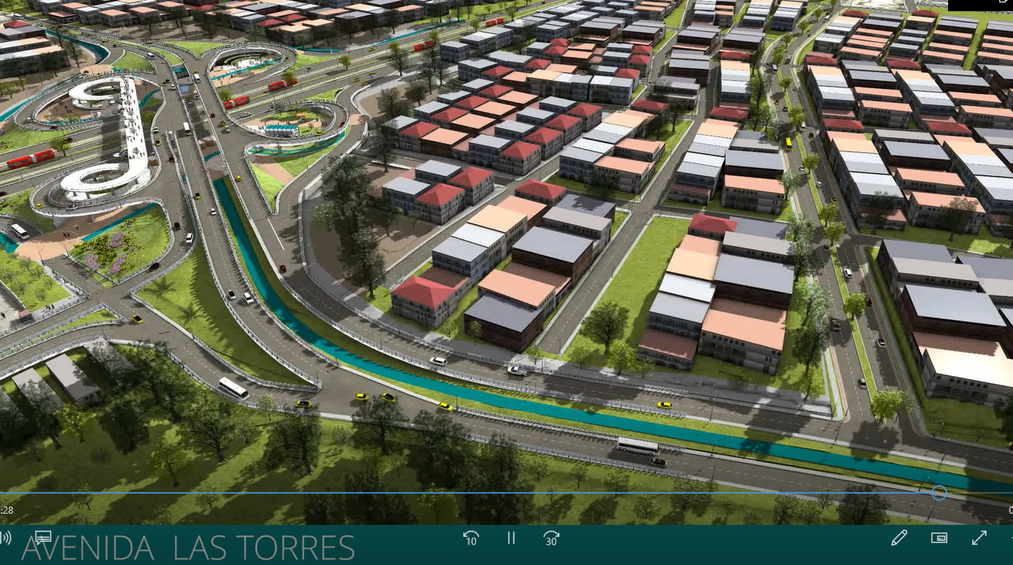
CONTRATO IDU 1507 DE 2017
COMITÉ IDU
Factibilidad y estudios y diseños de la intersección a desnivel Autopista Sur (NQS) con Avenida Bosa, en la ciudad de Bogotá D.C.

Slide 12
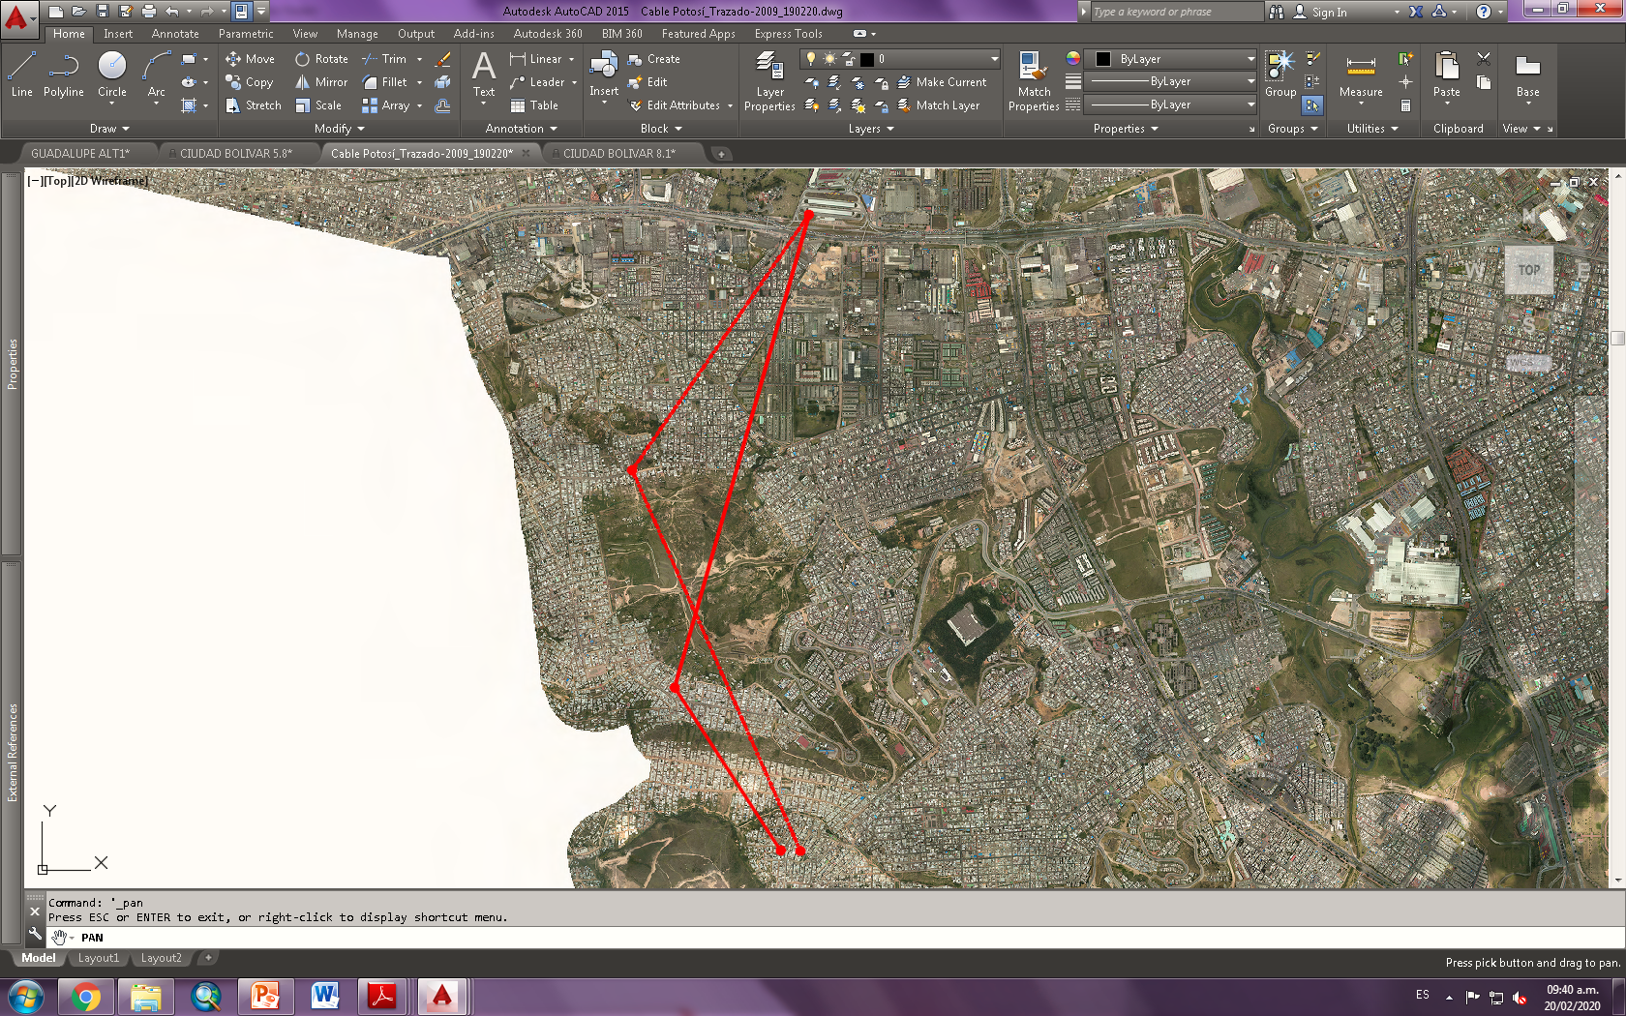



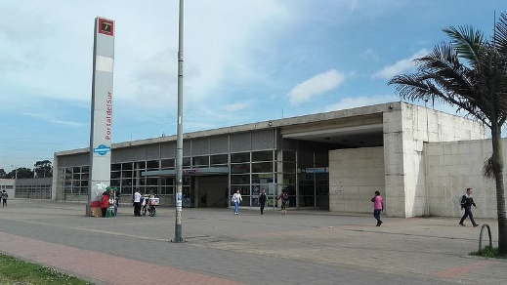
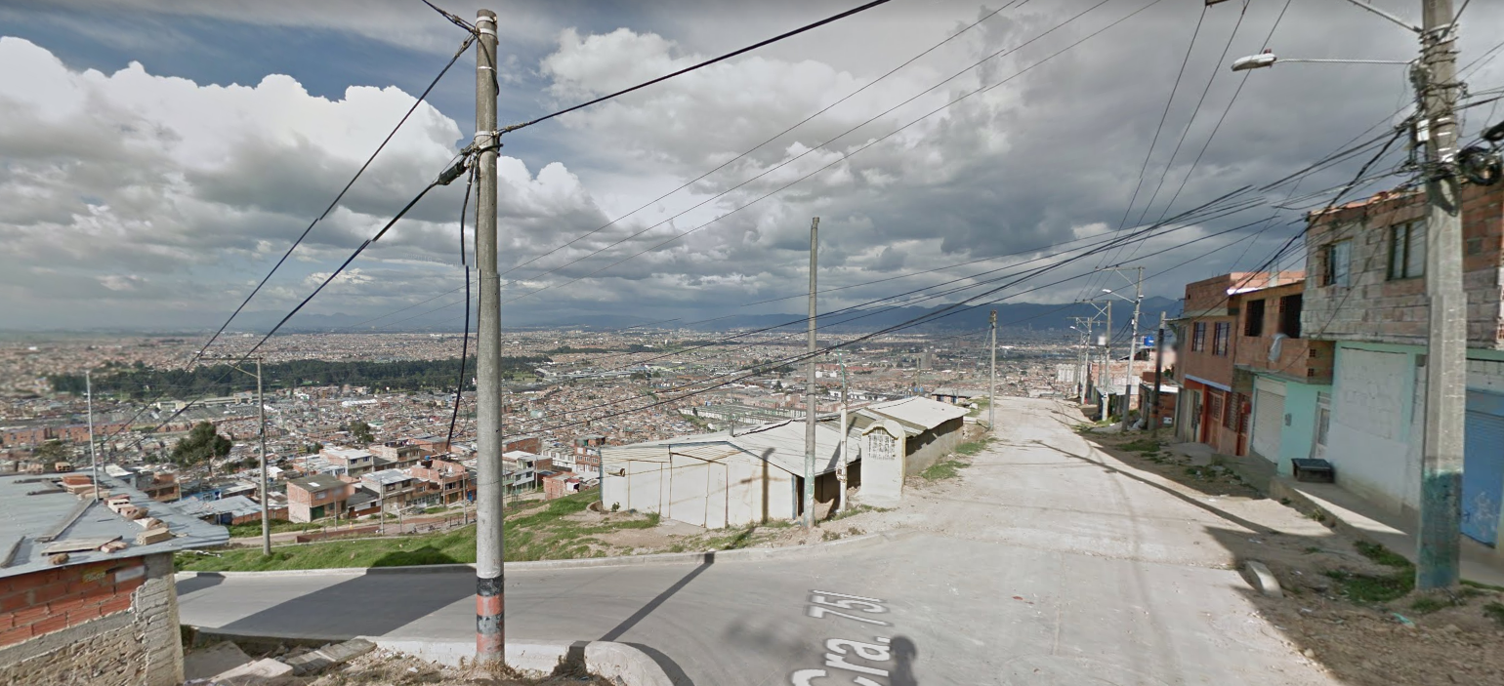
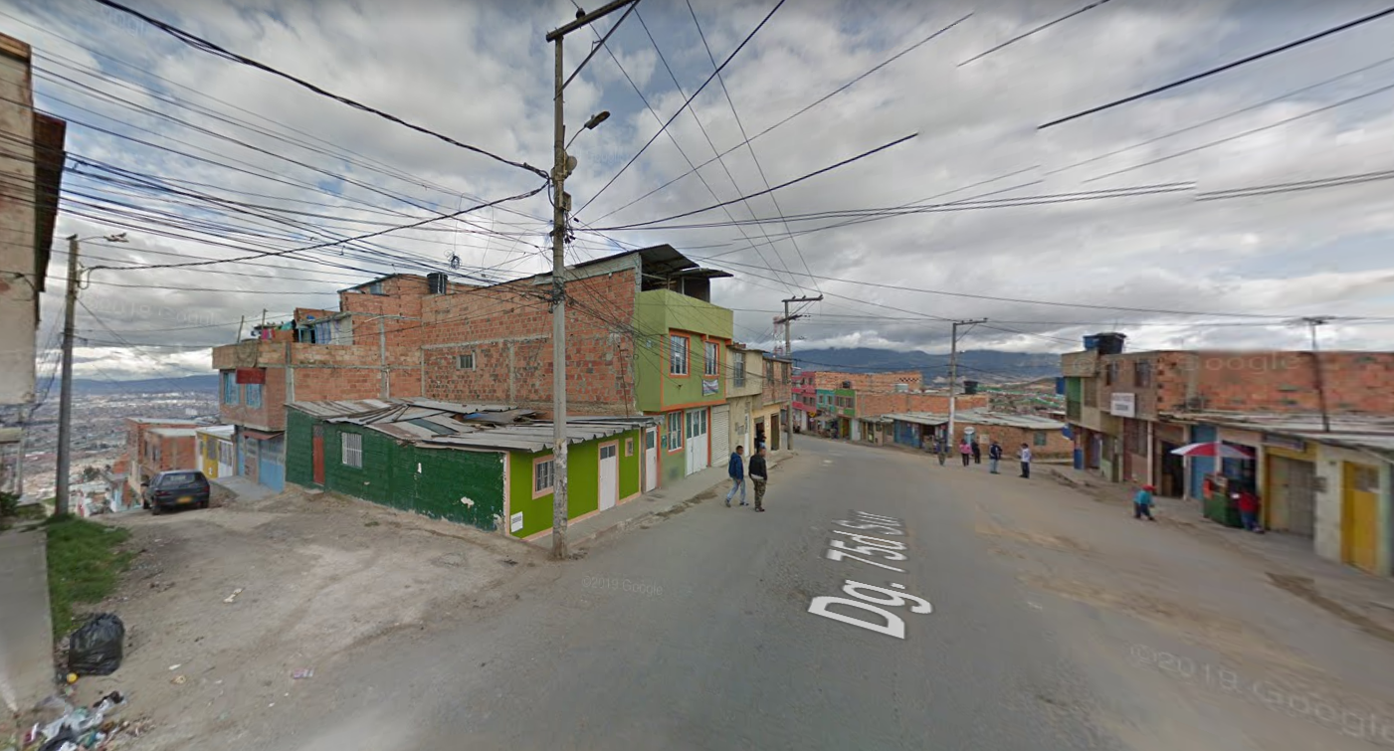
CABLE AÉREO EN CIUDAD BOLÍVAR - DE PORTAL SUR A POTOSÍ
-Para definir trazado se requieren estudios técnicos para estimar la demanda y el trazado idóneo.
-Se deberá realizar estudios a mayor profundidad sobre integración y creación de proyectos estratégicos de movilidad. Revisar posible armonización con Corredor Férreo del Sur.
-Basado en estudio de perfil elaborado con el contrato SDM 1463-2009.
-El presupuesto se calculó con indicadores basados del cable de Ciudad Bolívar.
Estación de transferencia
Portal de Sur
Estación de retorno
Barrio Potosí
11.719 m²
11.052 m²
Espacio
Público
3.340 m/cable
3.150 m/cable
Transporte
Público
4
3
Estaciones
Alt-1 :
Alt-2 :
Estación Intermedia 2 Barrio Santa Viviana
ALTERNATIVA 1
ALTERNATIVA 2
Estación Intermedia Barrio Santa Viviana
INFORMACIÓN GENERAL DEL TRAZADO
Ubicación | Portal del Sur (Autosur) Barrio Potosí
Tipo de sistema | GMD (Góndola Mono-cable Desenganchable)
Longitud horizontal | 3.150 – 3.340 (m)
Longitud según pendiente | 3.456 (m)
Desnivel total | 305 (m)
Número de estaciones | 3 - 4
Número de pilonas | 31
Capacidad de cabinas | 10 (pasajeros)
Número de cabinas (Inicio) | 139
Distancia entre cabinas | 55 (m)
Velocidad máx. sistema | 5 (m/s)
Capacidad del sistema | 3.014 (pas/h)
Tiempo de viaje / sentido EM -ER | 13,5 (min)
Uso promedio x día | 18 horas
Estación Intermedia 1
Barrio La Nueva Estancia

Slide 13
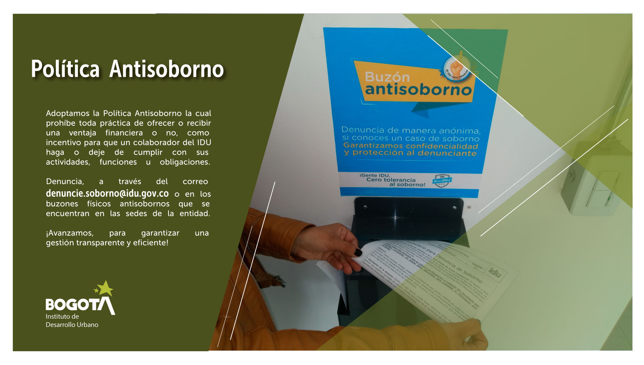

Slide 14
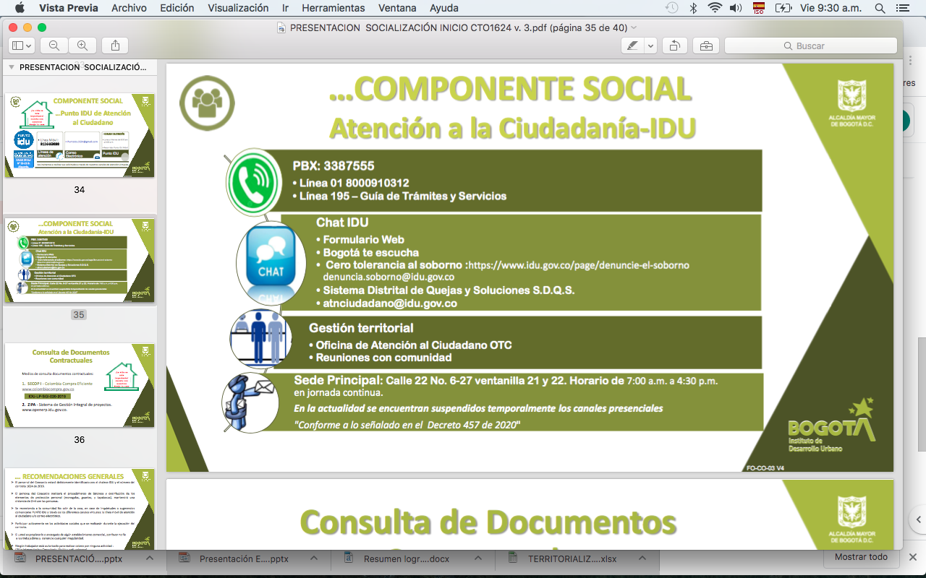
Atención ciudadana
FO-CO-03 V4

Slide 15
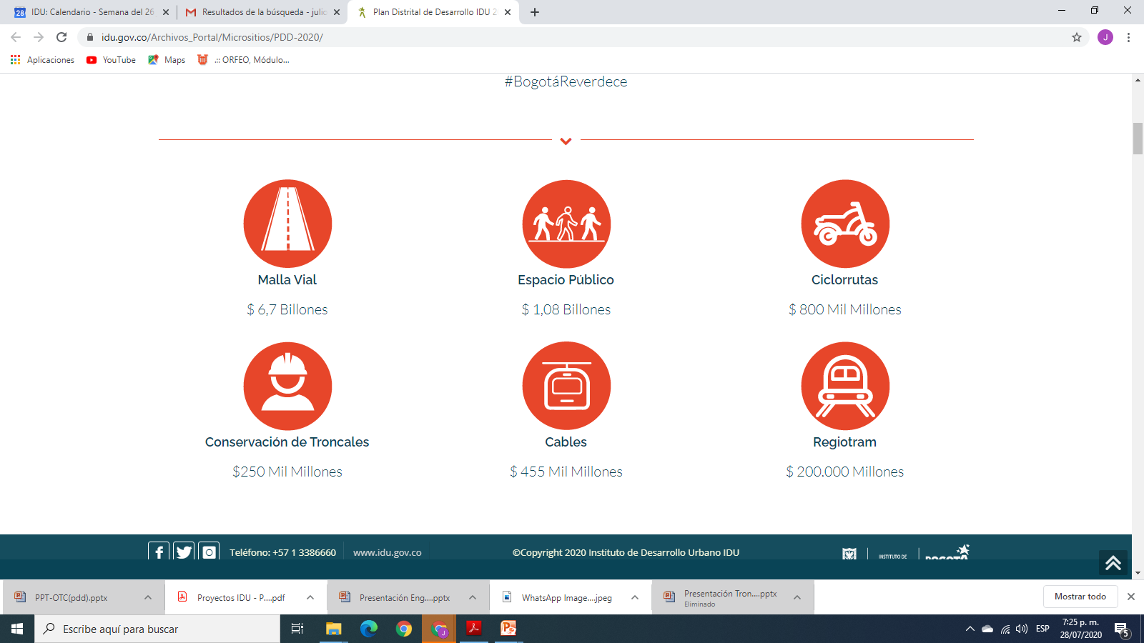
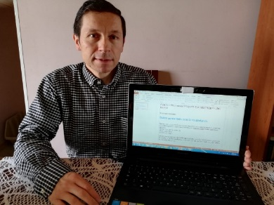
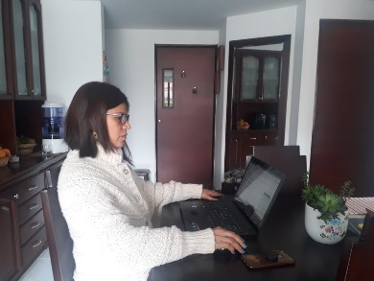
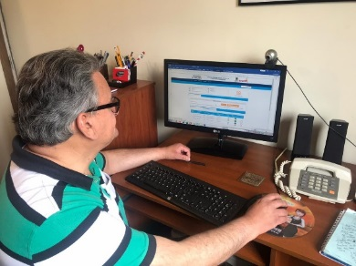
Canales virtuales y presenciales
de atención al ciudadano
Canal Presencial
Sede Principal: Calle 22 No. 6-27
Puntos IDU
Puntos IDU Gestión Predial
Canal Escrito
Sede Principal: Calle 22 No. 6-27
Chat IDU
www.idu.gov.co/page/chat
Formulario Web
www.idu.gov.co/page/pqrs
Bogotá́ Te Escucha
https://bogota.gov.co/sdqs/
Bogotá́ Te Escucha para niños https://sdqs.bogota.gov.co/sdqs/publico/ninos/
Correo electrónico
atnciudadano@idu.gov.co
Líneas telefónicas
PBX:(+571)3387555 (+571)3445000 (+571)3386660
Línea gratuita: 01 8000 910 312
Gestión predial
Correo electrónico: gestión.predial@idu.gov.co
PBX: (+57 1) 3 44 5000 – 3 38 66 60,
extensiones 2535, 2523 y 2527
Valorización
Chat IDU www.idu.gov.co/page/chat-valorizacion
PBX: (+57 1) 3 38 75 55; extensiones 3900 y 1107
Correspondencia
correspondencia@idu.gov.co

Slide 16
Obra por tu lugar
¿Cómo puedes ser parte de Obra por tu lugar ?
Etapas de los proyectos (deben surtirse a través del sitio web):
• Postulación: Se pueden postular proyectos que beneficien a la comunidad y mejoren la calidad de vida de tus vecinos. La postulación es un proceso completamente virtualizado dispuesto en un formato disponible en la página web del IDU.
• Revisión previa de los radicados: La Dirección Técnica de Apoyo a la Valorización del (IDU) hace la revisión preliminar de la solicitud y verifica que cumpla con los requisitos solicitados.
• Complementar la solicitud de postulación: En los casos que se requiera y como resultado de la validación, el solicitante debe subsanar y/o completar la misma.
• Viabilidad preliminar del proyecto: Con base en la información de la solicitud, el IDU establece la revisión técnica, jurídica y financiera, validando que se cumplan las condiciones para su desarrollo.
• Elaboración del anteproyecto: El IDU generará un documento que describe el alcance del proyecto, estableciendo sus componentes técnicos, financieros, jurídicos y de tiempos.
• Presentación del Anteproyecto a los Solicitantes: La Entidad realiza reuniones con la comunidad para presentar el anteproyecto, con el fin de discutir y acordar posibles ajustes, siempre y cuando estos sean viables técnica, jurídica y financieramente.
• Aprobación del anteproyecto: Los propietarios de predios o unidades habitacionales ubicados en la zona o área de influencia del proyecto realizan la aprobación del anteproyecto a través de una votación virtual que se habilitará en la página. Se considera un anteproyecto aprobado cuando se logra una votación a favor igual o mayor al 55%.
• Aprobación de las obras por parte del IDU: El anteproyecto aprobado se eleva al Comité Directivo del IDU para que formalice su aprobación y así diseñar el esquema de cobro para cada uno de los predios en las zonas de influencia de los proyectos postulados. El mecanismo de cobro es similar al empleado para los procesos de valorización.
• Asignación y cobro: Mediante la notificación del acto administrativo, el IDU ordena la individualización del valor a pagar por cada predio teniendo en cuenta el porcentaje a financiar por parte de la comunidad, mediante el método establecido.
• Inicio de ejecución del proyecto: Se realizan todas las actividades necesarias para ciclo de construcción del proyecto.
• Balance, liquidación y entrega de la obra: A partir de la entrega de la obra, el IDU dispondrá lo necesario para que se realice el balance final del proyecto y la liquidación del contrato.
• Proyecto archivado: Una vez evaluado el proyecto por las áreas del IDU, si no es viable de ejecución se informará al postulante(s) y se procederá al respectivo archivo.
https://www.youtube.com/watch?v=3lVFbaCIyKY

Slide 17
Gracias
FO-CO-03 V4

